Slide 1
🐑 МАЛЧИН АПП
Багийн даргад зориулсан танилцуулга
«Малчны өглөөний дэвтэр, өдрийн зөвлөх, оройн тооцоо»
Хөдөө сум, баг, малчид — нэг утсан дээр

Slide 2
1. ЭНЭ АПП ГЭЖ ЮУ ВЭ?
Богино үгээр: «Өглөө бүр нээдэг малчны дэвтэр»
Малчин хүн утсаа авмагц өнөөдрийн бүх мэдээллээ нэг дороос харна:
• Малын тоо толгой, бэлчээр, өвөлжөө хаваржаа
• Цаг агаар, зуд, цасны мэдээ — өөрийн нутгаар
• Сум, багийн зарлал — алгасахгүй
• Алдсан мал, олдсон малыг 2 минутад зарлах
• Өвс тэжээл, унаа тээвэр, ажиллах хүчний зар
• Малын эмчтэй уулзах цаг захиалах
• Ахмад малчдын ухаан, зөвлөгөө
• Орлого зарлагын богино тэмдэглэл

Slide 3
2. ЯАГААД МАЛЧДАД ХЭРЭГТЭЙ ВЭ?
Өнөөдөр малчин үүнийг бүгдийг тусдаа газраас хайдаг
Юу хайдаг вэ
Хаанаас хайдаг вэ
Асуудал
Цаг агаар
Зурагт, радио
Өөрийн нутгийн биш
Сумын мэдэгдэл
Утсан мессеж
Дараа алддаг
Алдсан мал
Айлд эргэх
Удаан, хол хүртдэггүй
Өвс тэжээлийн үнэ
Сумын төв
Хол явахаас өмнө мэдэхгүй
Зөвлөгөө
Ахмад айл
Ахмад нь холдсон
Малын тоо
Толгойдоо
Хэдэн жилд мартагддаг
👉 Энэ апп бүгдийг нэг газар цуглуулсан. Сүлжээгүй ч ажиллана.

Slide 4
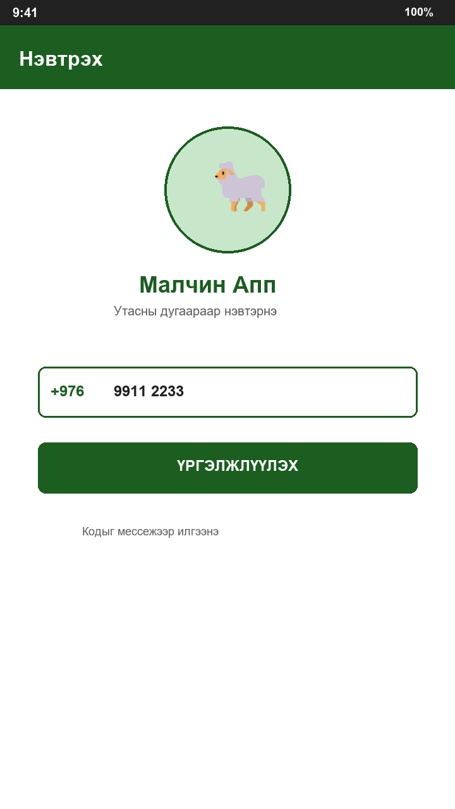
3.1. НЭВТРЭХ Утасны дугаараар нэвтрэх
Аппын хуудас
📝 Тайлбар
• Зөвхөн утасны дугаараа бичнэ
• Мессежээр нууц код ирнэ
• Кодоо бичээд орно
• Имэйл, нууц үг, нэмэлт зүйл байхгүй
✅ Давуу тал
• Хөгшин малчин ч ойлгож, өөрөө бүртгүүлж чадна
• Имэйл бий болгох шаардлагагүй

Slide 5
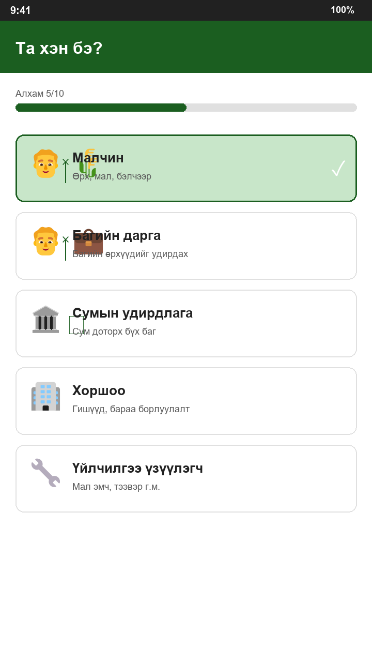
3.2. ӨӨРИЙГӨӨ ТАНИУЛАХ 10 алхамт нэг удаагийн бүртгэл
Аппын хуудас
📝 Тайлбар
• Овог, нэр
• Аймаг, сум, баг
• Та хэн бэ? (малчин/багийн дарга/...)
• 4 улирлын байршил — өвөлжөө, хаваржаа, зуслан, намаржаа
• Одоо хаана байгаа
• Оторлох боломжтой газар
• Малын тоо толгой (5 төрөл)
✅ Давуу тал
• Нэг л удаа бөглөнө — дараа нь дахин асуухгүй
• Апп өөрөө таны нутаг, малыг таниад мэдээлэл өгнө

Slide 6
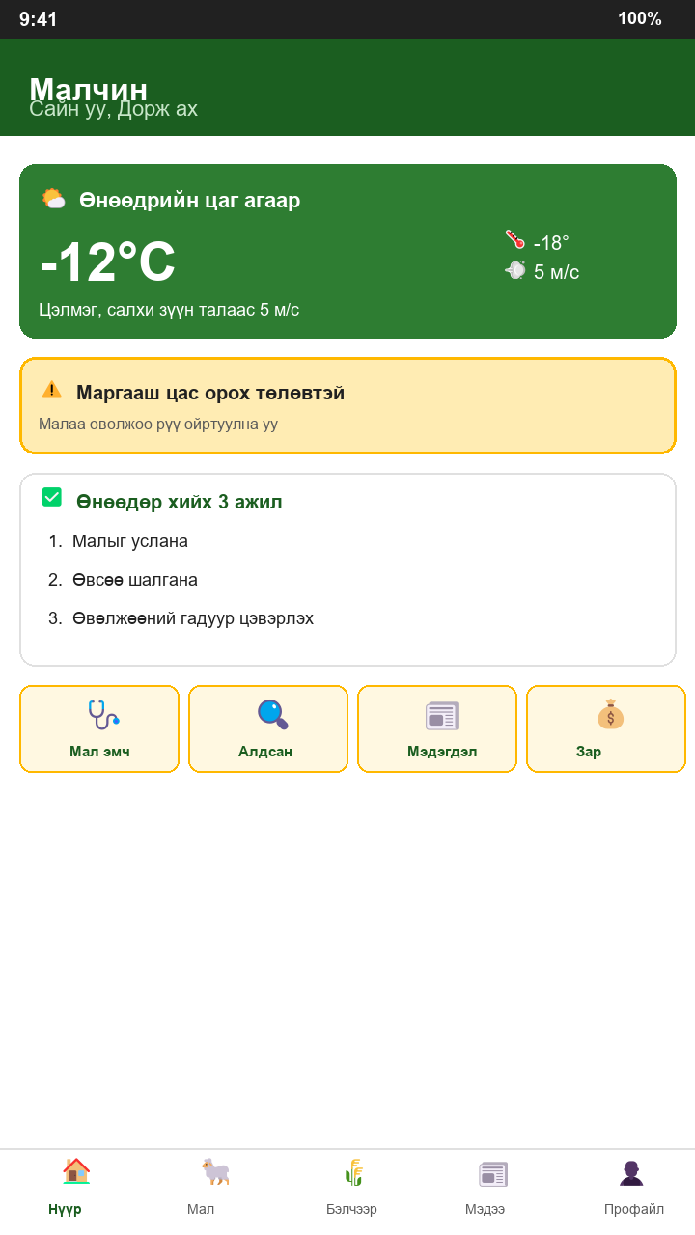
3.3 НҮҮР ХУУДАС — «ӨНӨӨДӨР»
Өглөө апп нээмэгц гарах 9 карт
🌤
Өнөөдрийн цаг агаар
Өвөлжөөны байршлаар
⚠️
Өнөөдрийн эрсдэл
Салхи, хүйтэн, цас, зуд
✅
Өнөөдөр хийх 3 ажил
Ус, түлш, эрүүл мэнд
🚚
Нүүх / оторлох зөвлөгөө
Өвс хүрэхгүй бол хаашаа
🩺
Малын эрүүл мэндийн дохио
Шүлхий, таршаа г.м.
📢
Сумын шинэ мэдэгдэл
Багийн дарга юу мэдэгдсэн
🧓
Ахмадын 1 зөвлөгөө
Өдөрт нэг сургаалт үг
💰
Зах зээлийн товч үнэ
Өвс, мах, ноос
📦
Ойролцоох хэрэгтэй зар
Унаа, ажиллах хүн

Slide 7
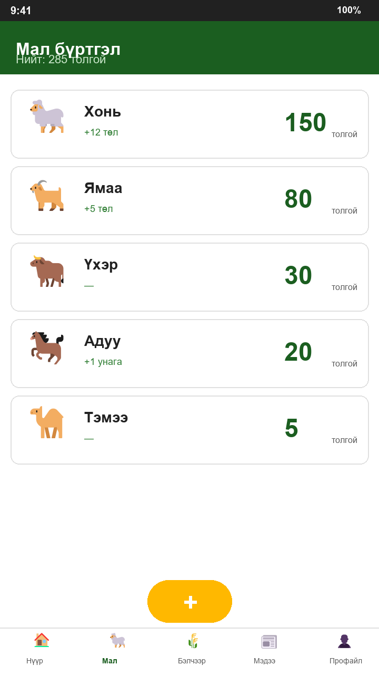
3.4. МАЛ БҮРТГЭЛ 5 төрлийн мал — адуу, үхэр, хонь, ямаа, тэмээ
Аппын хуудас
📝 Тайлбар
• 5 төрлийн малыг тус тусад нь бүртгэнэ
• Нэмэх, хасах товч энгийн
• Төл гарах, хорогдох, худалдсан, авсан — бичнэ
• Жилийн эцсийн тооллогод бэлэн болно
✅ Давуу тал
• «Хэдэн толгой малтай вэ?» гэхэд 3 секундэд хариулна
• Толгойдоо барих, хуучин дэвтэрт хайх шаардлагагүй

Slide 8
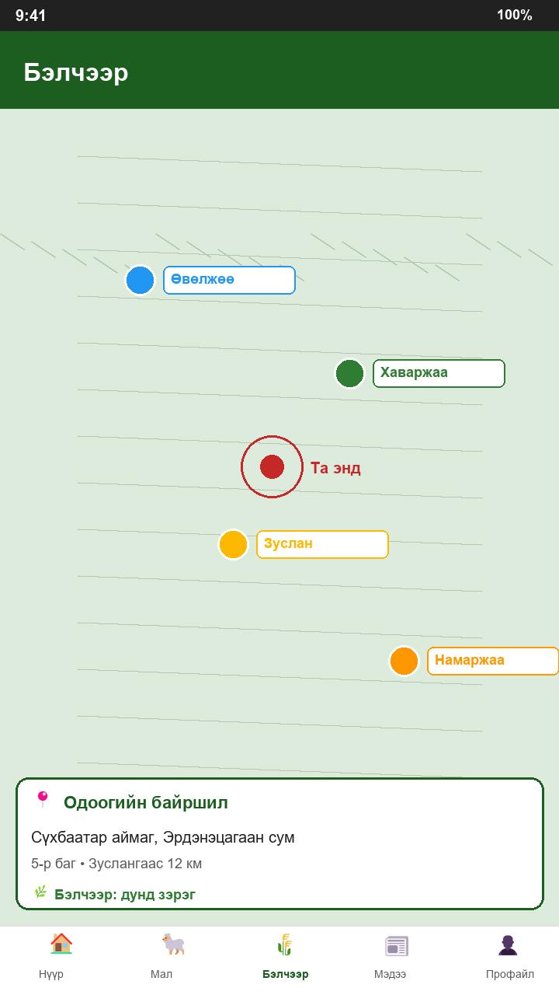
3.5. БЭЛЧЭЭР, ГАЗРЫН ЗУРАГ 4 улирлын бууц + одоогийн байршил
Аппын хуудас
📝 Тайлбар
• 4 улирлын өөрийн бууцыг тэмдэглэнэ
• Одоо мал хаана байгаа газрын зурагт цэгээр
• Оторлох боломжтой газар нэмэх
✅ Давуу тал
• Яг газрыг бусдад харуулахгүй — зөвхөн «энэ багт» түвшинд
• Хувийн нууц хадгалагдана

Slide 9
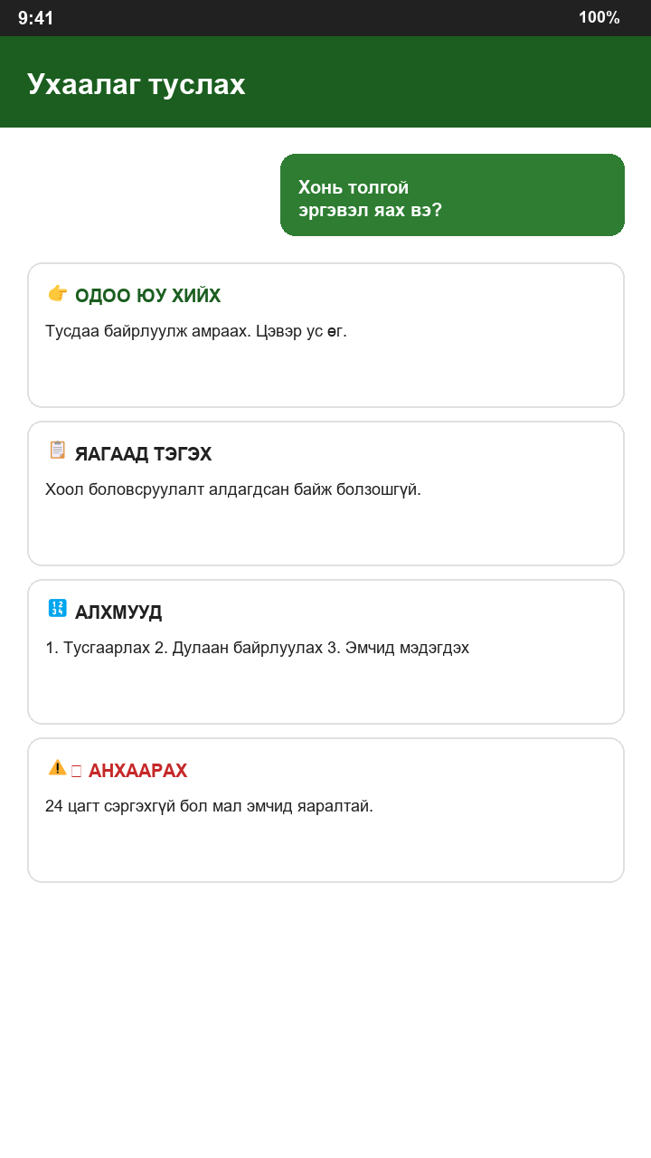
3.6. ЗӨВЛӨГӨӨ — УХААЛАГ ТУСЛАХ Малчны асуултанд богино, тодорхой хариулт
Аппын хуудас
📝 Тайлбар
• «Хонь толгой эргэвэл яах вэ?»
• «Зуд болох гэж байна, хаашаа нүүх вэ?»
• Хариу: одоо юу хийх → яагаад → 3-7 алхам → анхаарах → эрсдэл → хэнд мэдэгдэх
✅ Давуу тал
• Урт өгүүлэл биш — богино тодорхой алхмууд
• Малчинд шууд хэрэгцээтэй формат

Slide 10
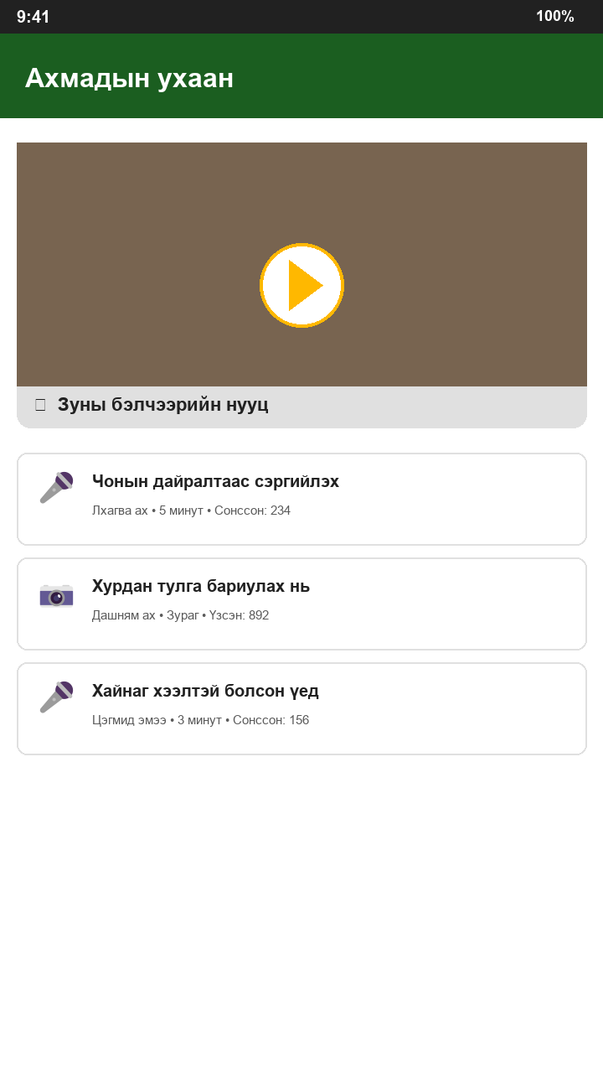
3.7. АХМАДЫН УХААН Ахмад малчдын дуу хоолой, видео, зураг
Аппын хуудас
📝 Тайлбар
• Ахмадын дуу хоолой, видео, зураг
• «Зуны бэлчээр», «Тулга бариулах», «Чонын дайралтаас»
• Хөгшин хүмүүс өөрсдөө оруулна
✅ Давуу тал
• Хуучин ёс заншил, малын ухаан залуу үед дамжина
• Ахмадууд өөрсдөө хүндлэгдэж байгаагаа мэдэрнэ

Slide 11
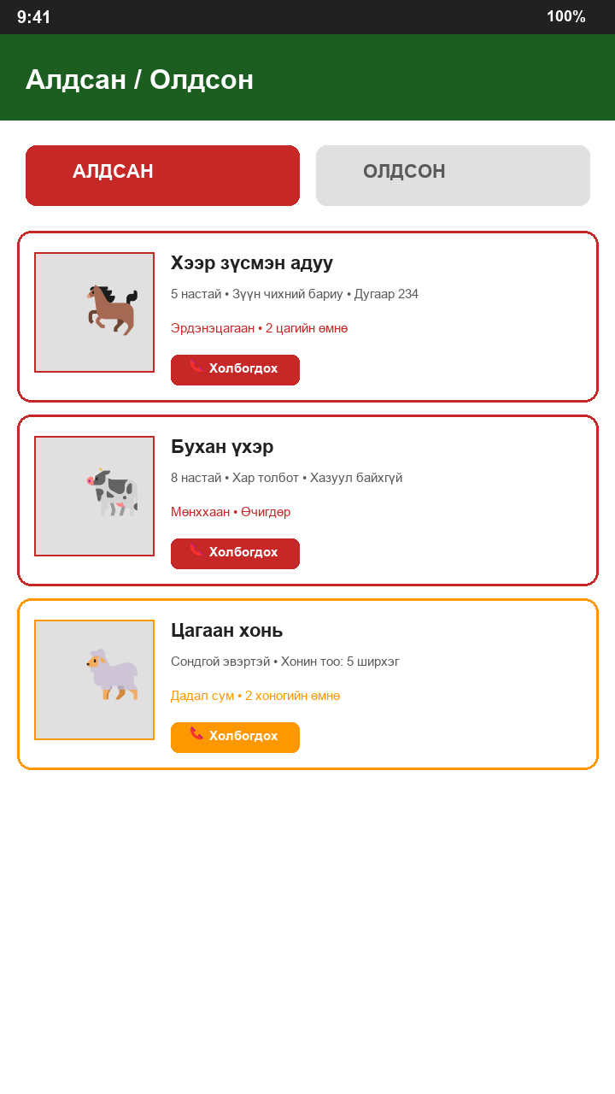
3.8. АЛДСАН / ОЛДСОН МАЛ 2 минутад зарлах тусгай хуудас
Аппын хуудас
📝 Тайлбар
• АЛДСАН: зураг авах → им тамга бичих → багт мэдэгдэх
• ОЛДСОН: зураг авах → нутгийн зар → эзэнтэй холбогдох
✅ Давуу тал
• Урьд сум сум руу яриулж байсан зүйл одоо 2 минутад
• Хол хүртэлх айлуудад нэг дор хүрнэ

Slide 12
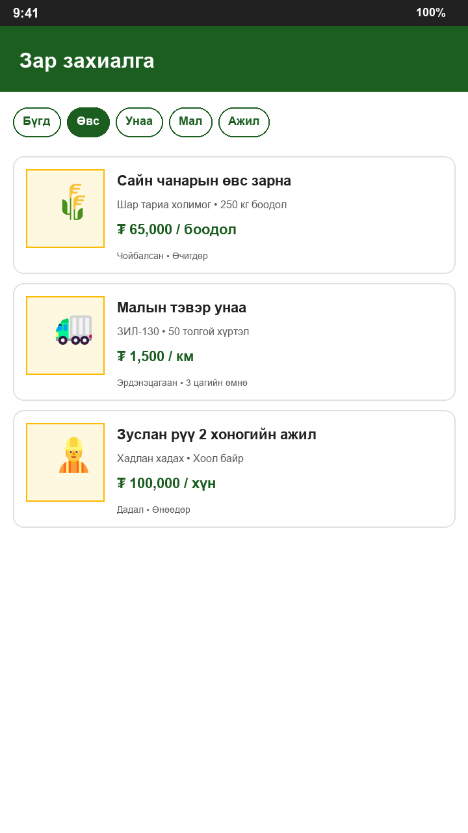
3.9. ЗАХ ЗЭЭЛ — ЗАР ЗАХИАЛГА Малчны амьдралтай холбоотой зар
Аппын хуудас
📝 Тайлбар
• Өвс тэжээл, хужир шорлог
• Тээвэр, унаа
• Мал зарах, авах
• Ажиллах хүн, түрээс
• Хоршооны бараа
✅ Давуу тал
• Хол явалгүй сум, аймгийн мэдээлэл харна
• Үнэ ил тод, дундын зуучлагч хэрэггүй

Slide 13
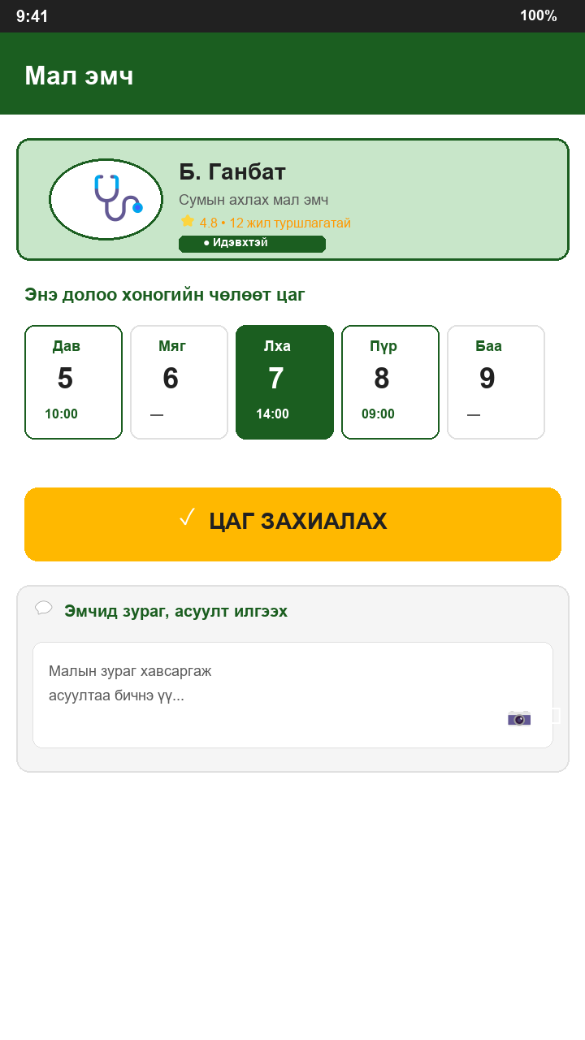
3.10. МАЛ ЭМЧТЭЙ ХОЛБОГДОХ Цаг захиалах, асуулт илгээх
Аппын хуудас
📝 Тайлбар
• Сумын мал эмчийн утас, хаяг
• Цаг захиалах
• Малын зураг илгээх, асуулт бичих
• Эмийн зөвлөгөө
✅ Давуу тал
• «Эмч сум руу очно уу?» гэж хүлээх биш
• Апп дотроос шууд ярина

Slide 14
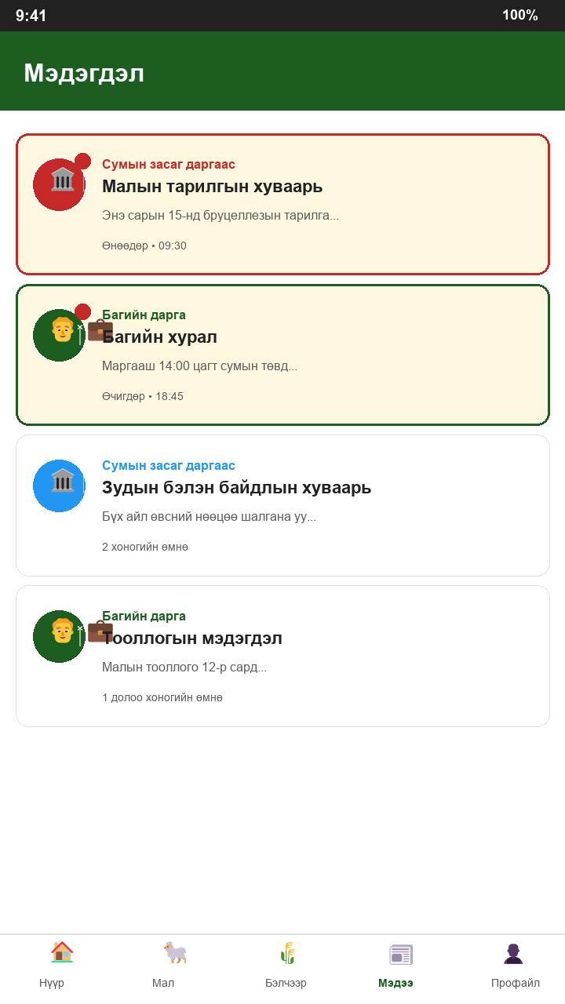
3.11. СУМ, БАГИЙН МЭДЭГДЭЛ Зарлал, тарилгын хуваарь, хурлын мэдэгдэл
Аппын хуудас
📝 Тайлбар
• Сумын засаг даргын зарлал
• Багийн даргын мэдэгдэл
• Тооллого, тарилгын хуваарь
• Хурал, цуглааны мэдэгдэл
✅ Давуу тал
• «Сонссонгүй, мэдсэнгүй» гэх асуудал тэглэдэг
• Хэн уншсан, хэн уншаагүй харагдана

Slide 15
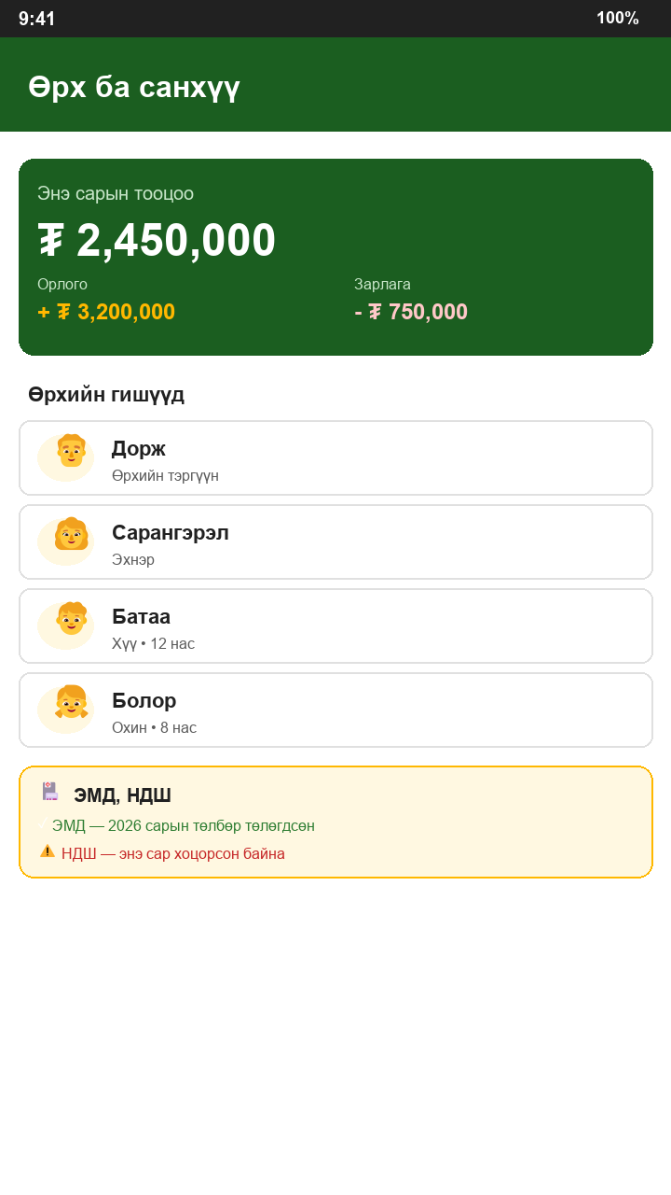
3.12. ӨРХ, САНХҮҮ Орлого зарлага, өрхийн гишүүд
Аппын хуудас
📝 Тайлбар
• Өрхийн гишүүд (эхнэр, хүүхэд, хадам)
• Орлого, зарлагын богино тэмдэглэл
• ЭМД, НДШ-ийн мэдээлэл
• Хүүхдийн сургуулийн дэмжлэг
✅ Давуу тал
• Орлого зарлагаа толгойдоо барилгүй харна
• Жилийн тооцоо хийхэд хялбар

Slide 16
3.13 ПРОФАЙЛ, БАГЦ, ТӨЛБӨР
5 багц — үнэгүйгээр эхэлж болно
ҮНЭГҮЙ
ПРЕМИУМ МАЛЧИН
ХОРШООНЫ БАГЦ
СУМЫН БАГЦ
ҮЙЛЧИЛГЭЭ
Хэн авах:
Хэн ч
Юу багтсан:
Үндсэн боломжууд
Хэн авах:
Малчин өөрөө
Юу багтсан:
Илүү гүн зөвлөгөө, эрсдэлийн анхааруулга
Хэн авах:
Хоршоо
Юу багтсан:
Олон гишүүн нэгтгэх
Хэн авах:
Сумын засаг
Юу багтсан:
Бүх малчдыг харах самбар
Хэн авах:
Мал эмч, тээвэр
Юу багтсан:
Зар, цаг захиалга
💡 Үнэгүй хувилбараар л өдөр тутмын ажил гүйцэт бүтнэ

Slide 17
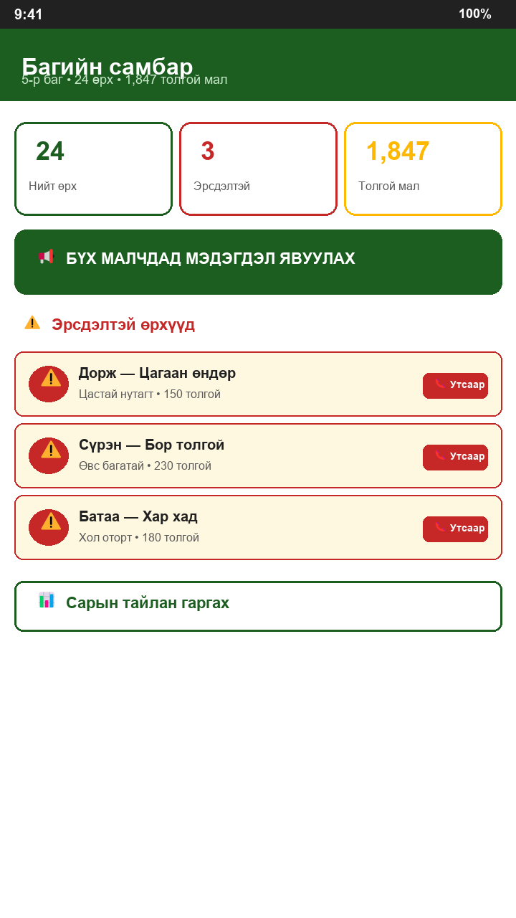
4. БАГИЙН ДАРГЫН ТУСГАЙ САМБАР
Зөвхөн багийн даргад нээгдэх боломжууд
🏠 Бүх өрхийг нэг дэлгэцэн дээр
Хэдэн өрх, хэчнээн мал. Хэн нь өвөлжөө руу нүүсэн, хэн нь оторт явсан
📢 Нэг товчоор бүгдэд мэдэгдэл
Гарчиг, агуулга бичээд илгээх. Хэн уншсан, хэн уншаагүй харагдана
⚠️ Эрсдэлтэй өрхүүд тодрох
Цастай нутаг, өвс хүрэхгүй, хол оторт яваа. Шууд утсаар холбогдох
📊 Тайлан өөрөө гарна
Сар, улирлын тайлан. Сумын засаг даргад илгээх товчтой

Slide 18
5. ДАВУУ ТАЛУУД (ХУРААНГУЙ)
Малчин, багийн дарга, сумын удирдлага — гурвуулангаа хожино
👨‍🌾 МАЛЧДАД
👨‍💼 БАГИЙН ДАРГАД
🏛 СУМЫН УДИРДЛАГАД
✓ Бүх мэдээллээ нэг газраас
✓ Сүлжээгүй ч ажиллана
✓ Хол явалгүй өвсний үнэ
✓ Хөгшин ч ойлгох товч
✓ Алдсан мал 2 минутад
✓ Малын тоо толгойдоо хадгалгүй
✓ Бүх өрхөө нэг самбараас
✓ Нэг товчоор мэдэгдэл
✓ Эрсдэлтэй өрхөө хурдан
✓ Тайлан цаг алдалгүй
✓ Бүх багийн мэдээлэл
✓ Өрхүүдтэй шууд
✓ Тайлан, статистик гарт

Slide 19
6. ЯАГААД ЗААВАЛ ЭНЭ АППЫГ АШИГЛАХ ВЭ?
7 чухал шалтгаан
1
Цаг хэмнэнэ
2
Алдагдал багасна
Утсаар яриа, дэвтэр бичих, сум руу явах хугацаа богиносно
Цаг агаар, өвчний анхааруулгыг урьдчилан мэднэ
3
Үнэ ил тод
4
Хүн бүр ижил мэдээлэл
Дундын зуучлагч «бага үнэлэх» эрсдэл багасна
Багийн дарга, малчин, сумын дарга нэг тоог хардаг
5
Хөгшин залуу хоёр ойлгоно
6
Хувийн нууц хадгалагдана
Хэцүү технологи биш
Яг координат бусдад харагдахгүй
7
Үнэгүй эхэлж болно
0 төгрөгөөр өдөр тутмын ажил бүтнэ

Slide 20
7. БАГТАА ЯАЖ НЭВТРҮҮЛЭХ ВЭ?
Багийн дарга та өөрөө хэрхэн эхлүүлэх
1
2
3
4
5
БАГИЙН ХУРАЛ ДЭЭР
ИДЭВХТЭЙ АЙЛУУДААР ЭХЭЛ
АМЖИЛТЫГ ҮЗҮҮЛ
ХУУЧИН АРГЫГ ҮЛДЭЭ
1-2 САРЫН ДОТОР
Нэг утсаар үзүүлж тайлбарлах. Бүгд харж, асуухаар
3-5 идэвхтэй малчин эхлээд туршиж үзнэ
Жишээ нь алдсан мал хурдан олдсон туршлагыг бусдад
Хуучин арга барилаа хэвээр үлдээгээд дээр нь нэмэлт хэрэгсэл
Бүх айлд тарж ашиглагдана

Slide 21
🐑 МАЛЧИН АПП
«Малчны өглөөний дэвтэр,
өдрийн зөвлөх, оройн тооцоо
— нэг утсан дээр»
🏠 Багийн БҮХ ӨРХТЭЙ холбогдсон хэвээр
📊 Тайлан илгээх ажил ХӨНГӨВЧЛӨНӨ
⚠️ Эрсдэл ирэхэд ЦАГ АЛДАЛГҮЙ сэрэмжлүүлнэ
🏛 Сумын удирдлагатай БЭЛЭН МЭДЭЭЛЛЭЭР
БАЯРЛАЛАА • АСУУЛТ БАЙВАЛ АПП ДОТРООС «ТУСЛАМЖ» ХЭСГИЙГ ҮЗНЭ ҮҮ

